Slide 1
Сказка о Метели, её дочерях Льдинке и Снежинке.

Slide 2
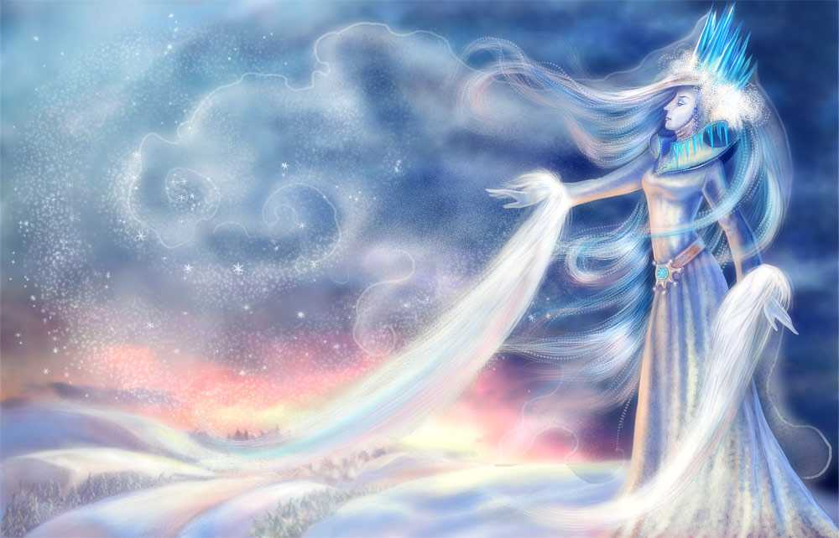

Жила – была в царстве снега и льда её величество матушка Метель.

Slide 3
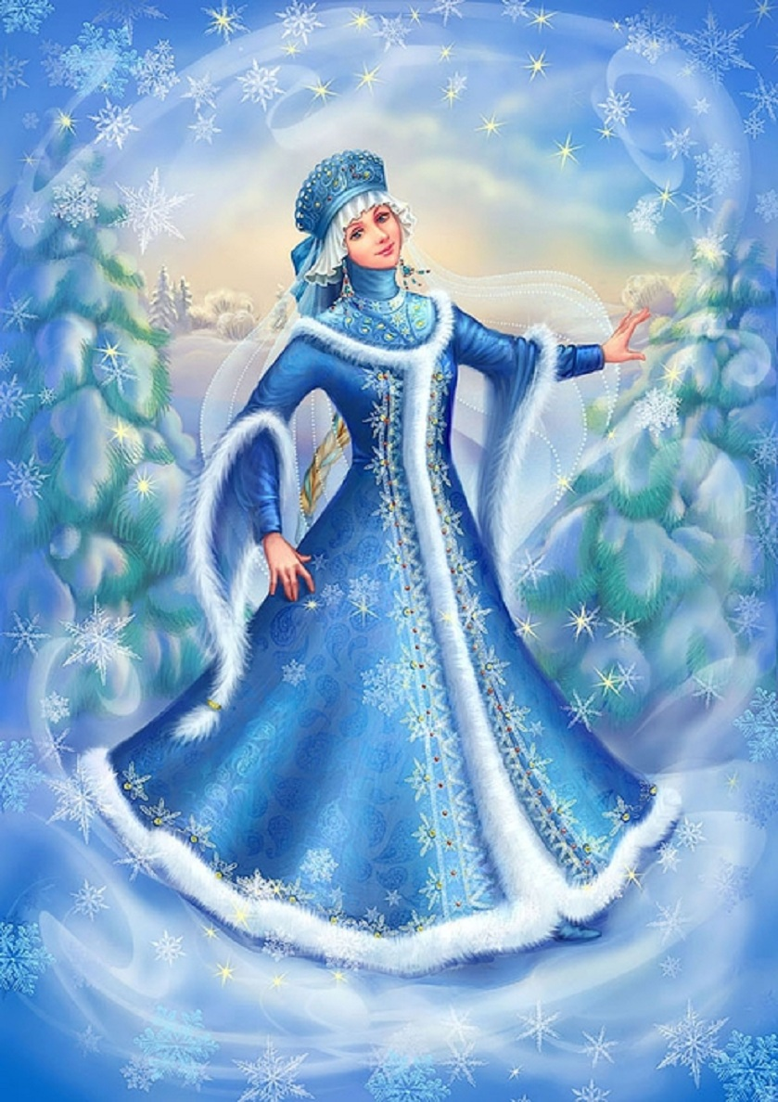
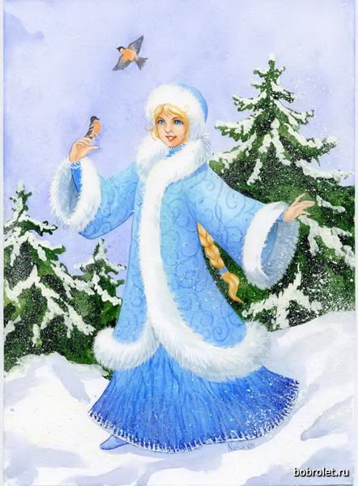
Были у неё две дочки. Старшую дочь с сердцем ледяным, звали Льдинка. От её взгляда всё вокруг замерзало. Младшую дочку звали Снежинка. Она трудилась целыми днями и ночами, покрывая землю белым пушистым одеялом.

Slide 4
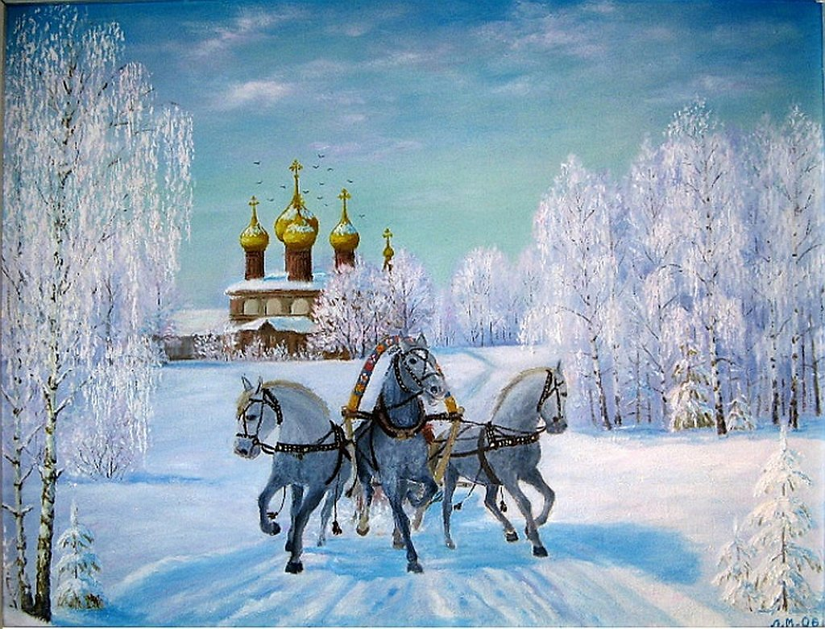
И узнала матушка Метель ,что у ребят скоро праздник будет -Новый год. И отправила она дочек посмотреть ,что же это такое –Новый год. Собрались Льдинка и Снежинка .Сели в сани и поехали.

Slide 5
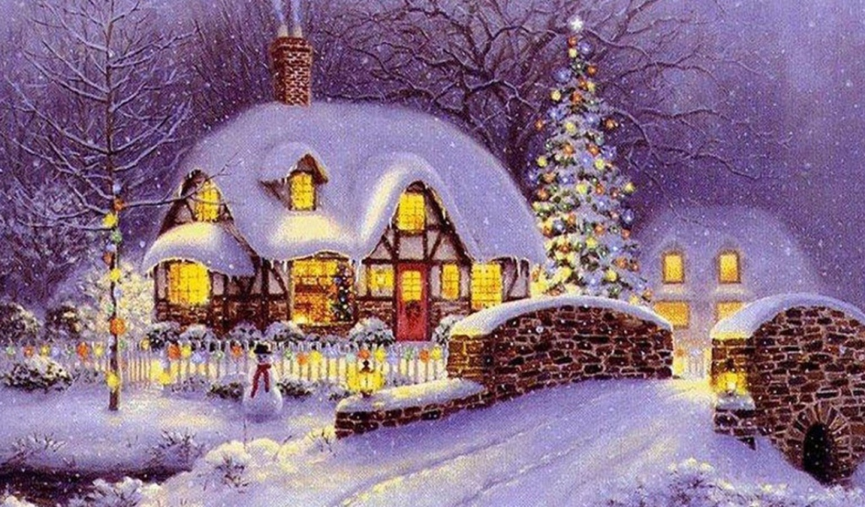
Добрались до избушки и стали в окошко смотреть ,что же там люди делают.
А в окошке дети улыбаются, ёлку наряжают, гирлянды зажигают .

Slide 6
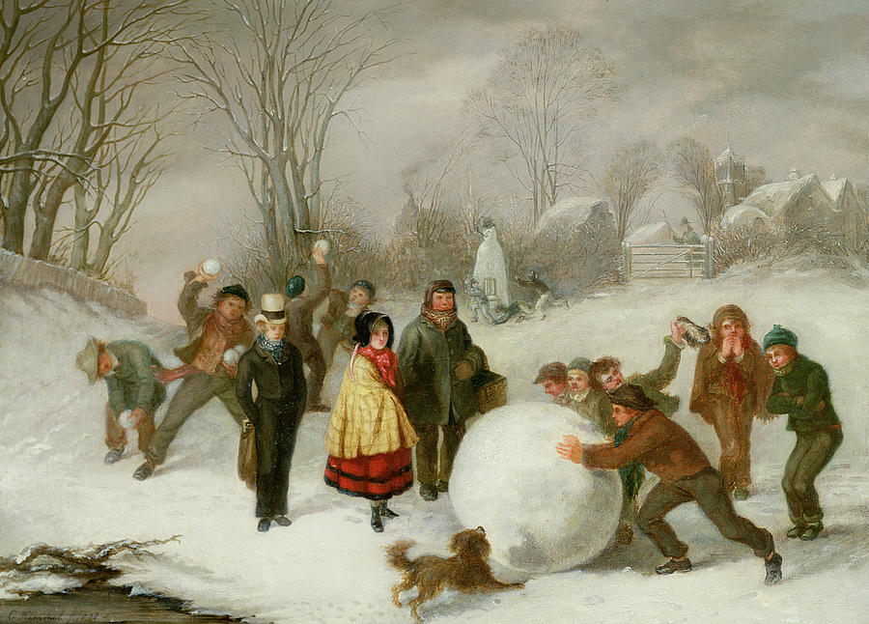
Потом оделись ребята и побежали на улицу снеговика лепить.

Slide 7
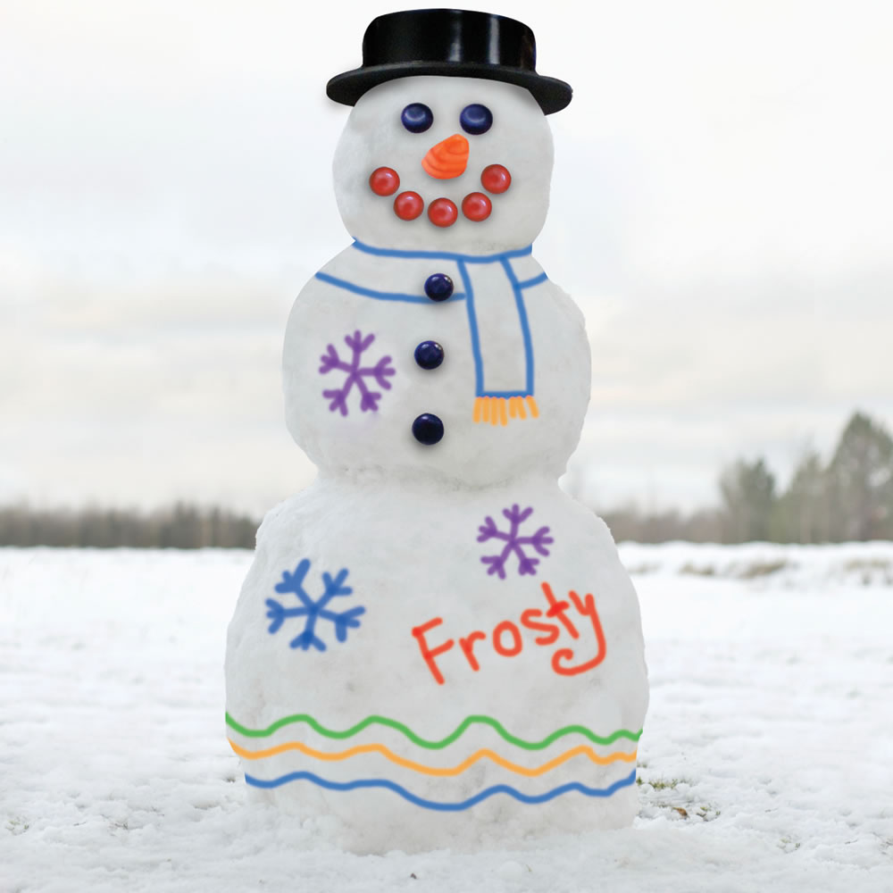

Slide 8
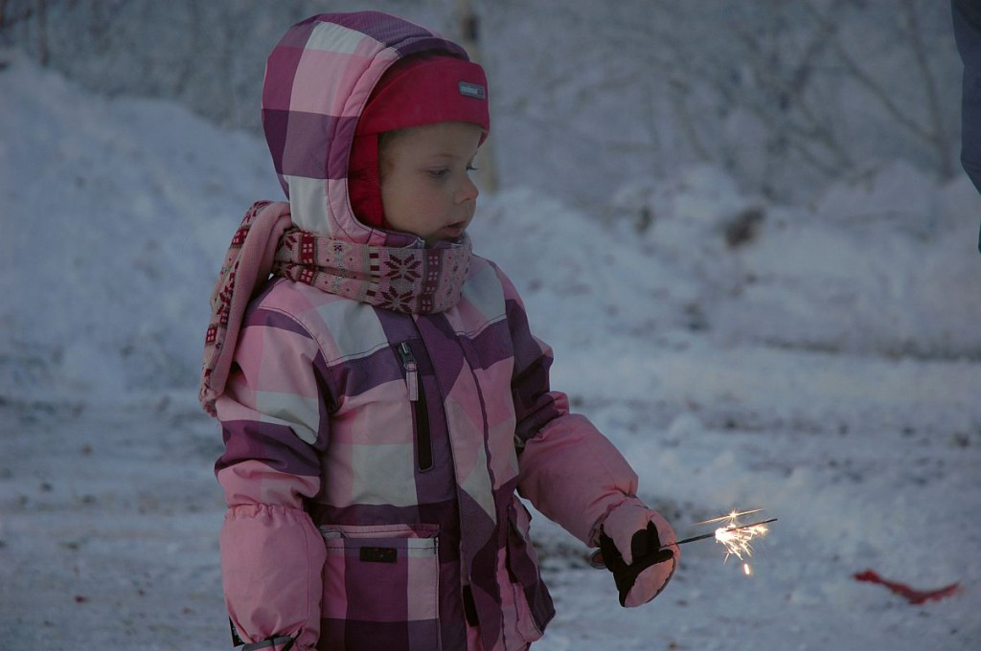
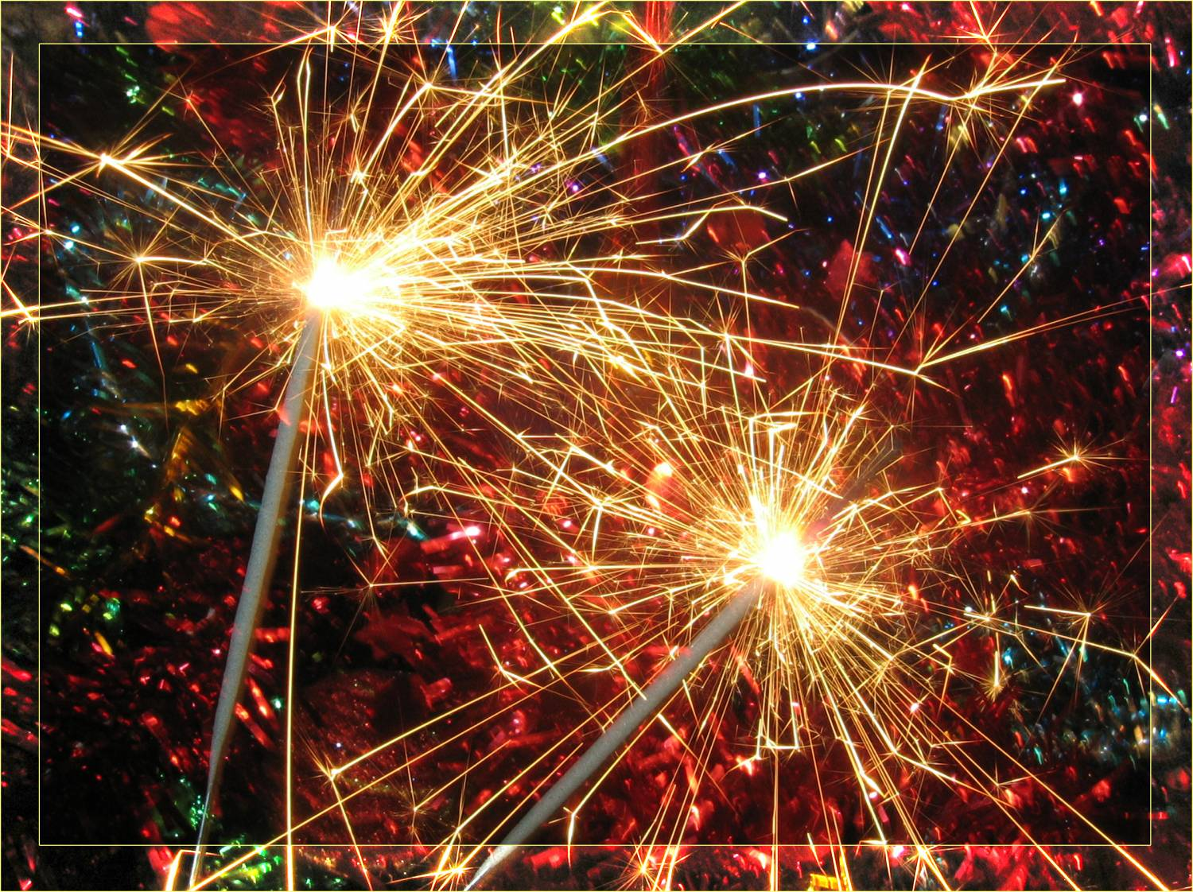
А потом взяли спички и начали бенгальские огни зажигать.

Slide 9
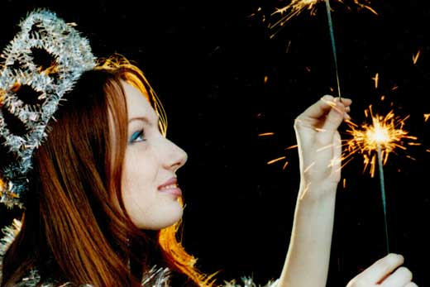
Так понравилось это Льдинке и Снежинке , что захотели они подержать эти огни в руках. Попросили они у детей бенг. огни ,взяла Льдинка в руки ,а огни как запылают.И Льдинка как закричит ,Снежинка я таю.

Slide 10
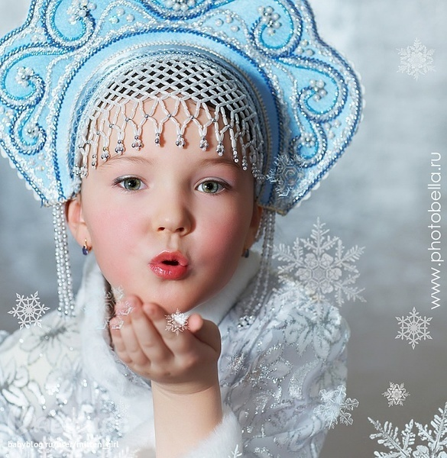
Тут Снежинка не растерялась и подула на Льдинку снежным дыханием. Бенгальский огонь потух. Льдинка и Снежинка сели в сани и поехали домой.

Slide 11
Там матушка Метелица спросила что же такое –Новый год. А дочки рассказали про то что праздник очень весёлый ,семейный ,что дарят на него подарки .А ещё опасный ,и что надо очень аккуратно обращаться со спичками и бенгальскими огнями и без разрешения взрослых их нельзя брать .

